Slide 1


Welcome

Slide 2
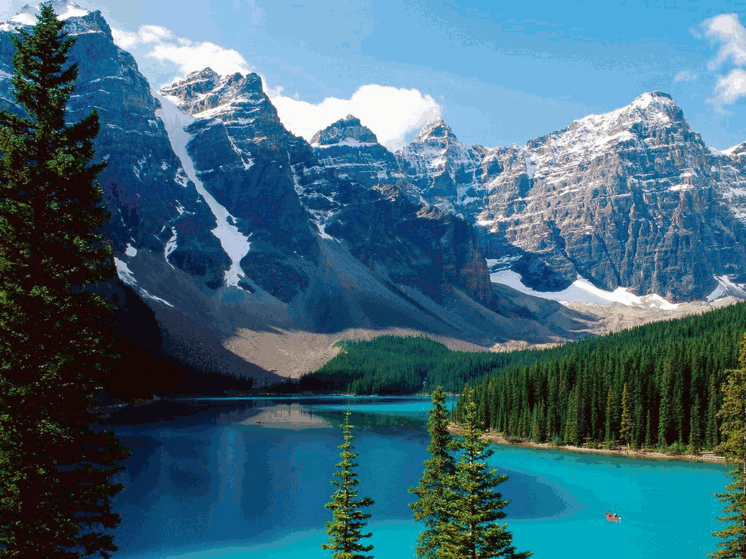
পরিচিতি
শিক্ষক
মোঃ মতিউর রহমান
সিনিয়র শিক্ষক (গণিত)
ত্রিমোহনী বি,ডি ইসলামিয়া
উচ্চ বিদ্যালয়
কাওরাইদ,শ্রীপুর, গাজীপুর।
পাঠ
শ্রেণীঃ ৯ম
বিষয়ঃ গণিত
অধ্যায়ঃ ৯ম
পাঠঃ ত্রিকোনমিতি
সময়ঃ৫০মি।

Slide 3
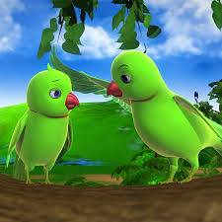
পাঠের উদ্দেশ্য
এই পাঠ শেষে শিক্ষার্থীরা-
ত্রিকোনমিতিক অনুপাত লিখতে পারবে
ত্রিকোনমিতিক অভেদাবলী প্রমান করতে পারবে
গাণিতিক সমস্যা সমাধান করতে পারবে

Slide 4
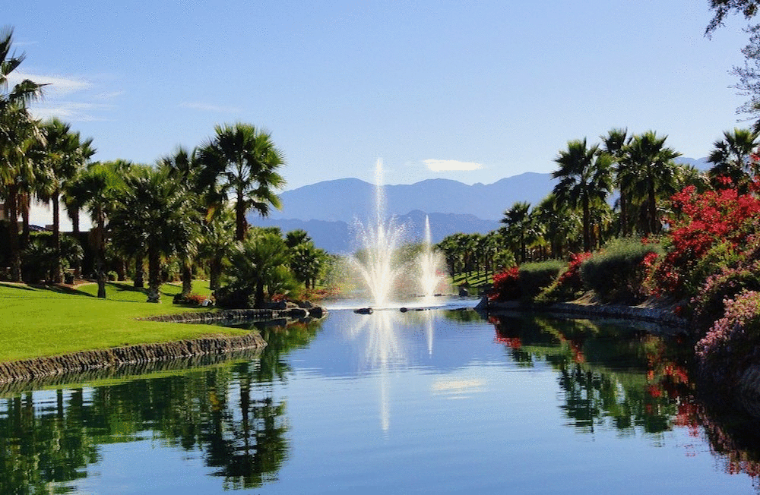



P
পাশের চিত্রে POM সমকোণী ত্রিভুজে ∠POM=$θ ধরে কয়টি অনুপাত লিখা যায়?$
উত্তরঃ ছয়টি
অনুপাতগুলো কি কি ?
উত্তরঃ
$sinθ=\frac{PM}{OP}, Cosθ=\frac{OM}{OP} , tanθ=\frac{PM}{OM}$
$Cosecθ=\frac{OP}{PM} , Secθ= \frac{OP}{OM}$ . $Cotθ=\frac{OM}{PM}$
$$¬$$
$$θ$$
O
M
এই অনুপাতগুলোকে কি বলে?
উত্তরঃ ত্রিকোনমিতিক অনুপাত
উপরোক্ত ত্রিকোনমিতিক অনুপাতগুলো দ্বারা যখন কোন সূত্র লিখা হয়, তখন তাকে কি বলে?
উত্তরঃ ত্রিকোনমিতিক সূত্র/অভেদ

Slide 5

আজকের পাঠঃ
ত্রিকোনমিতিক সূত্র/অভেদ

Slide 6

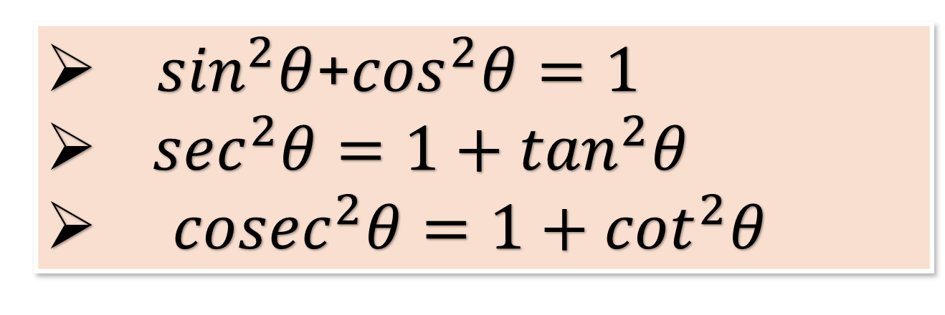
ত্রিকোনমিতিক অভেদসমূহঃ
$\sin^{2}θ$+$\cos^{2}θ=1$
$\sec^{2}θ=1+\tan^{2}θ$
${cosec}^{2}θ=1+\cot^{2}θ$

Slide 7



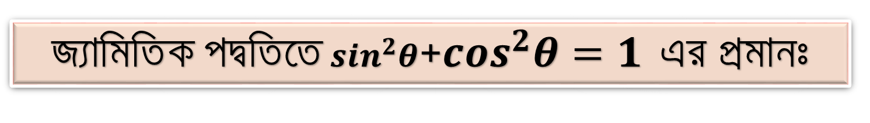
${ জ্যামিতিক পদ্বতিতে sin}^{2}θ$+$\cos^{2}θ=1$ এর প্রমানঃ
Z
P
মনে করি, ∠XOZ=$θ । OZ বাহুতে একটি বিন্দু P লই। P থেকে OX এর উপর PM লম্ব টানি ।$
তাহলে, ∠PMO=90$°$, OP=অতিভূজ, PM=লম্ব , OM=ভূমি
$∴\sin{θ=\frac{PM}{OP} }⇨ {Sin}^{2}θ=\frac{{PM}^{2}}{{OP}^{2}}$
$\cos{θ}=\frac{OM}{OP}$ ⇨$\cos^{2}θ=\frac{{OM}^{2}}{{OP}^{2}}$
পীথাগোরাসের উপপাদ্য অনুসারে পাই,
${PM}^{2}+{OM}^{2}={OP}^{2}$
⇨$\frac{{PM}^{2}}{{OP}^{2}}+\frac{{OM}^{2}}{{OP}^{2}}=\frac{{OP}^{2}}{{OP}^{2}} \left[উঃপঃ {OP}^{2}দ্বারা ভাগ করে\right]$ ⇨$\sin^{2}θ$+$\cos^{2}θ=1$
$$θ$$
O
M
X

Slide 8



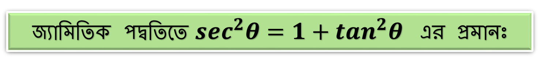
জ্যামিতিক পদ্বতিতে $\sec^{2}θ=1+\tan^{2}θ$ এর প্রমানঃ
Z
P
মনে করি, ∠XOZ=$θ । OZ বাহুতে একটি বিন্দু P লই। P থেকে OX এর উপর PM লম্ব টানি ।$
তাহলে, ∠PMO=90$°$, OP=অতিভূজ, PM=লম্ব , OM=ভূমি
$∴\sec{θ}= \frac{OP}{OM} ⇨ \sec^{2}θ=\frac{{OP}^{2}}{{OM}^{2}}$
$\tan{θ}=\frac{PM}{OM}$ ⇨$\tan^{2}θ=\frac{{PM}^{2}}{{OM}^{2}}$
পীথাগোরাসের উপপাদ্য অনুসারে পাই,
${PM}^{2}+{OM}^{2}={OP}^{2}$
⇨$\frac{{PM}^{2}}{{OM}^{2}}+\frac{{OM}^{2}}{{OM}^{2}}=\frac{{OP}^{2}}{{OM}^{2}} \left[উঃপঃ {OM}^{2}দ্বারা ভাগ করে\right]$
⇨$\tan^{2}θ$+1$=$ $\sec^{2}θ$
$∴$ $\sec^{2}θ=1+\tan^{2}θ$
একই পদ্বতিতে ${cosec}^{2}θ=1+\cot^{2}θ$সূত্রটি প্রমান করা যায়।
$$θ$$
O
M
X

Slide 9
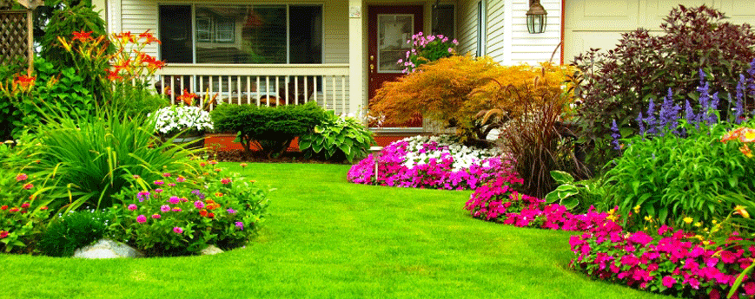
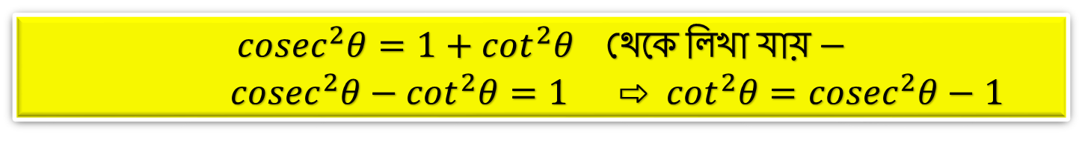
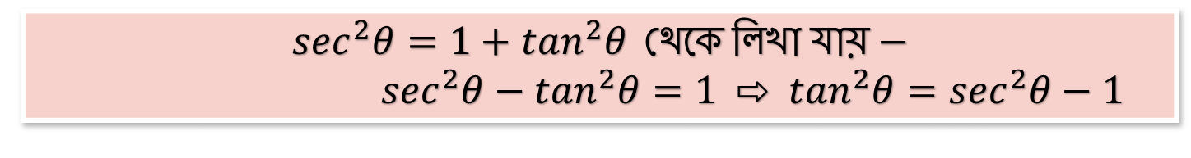
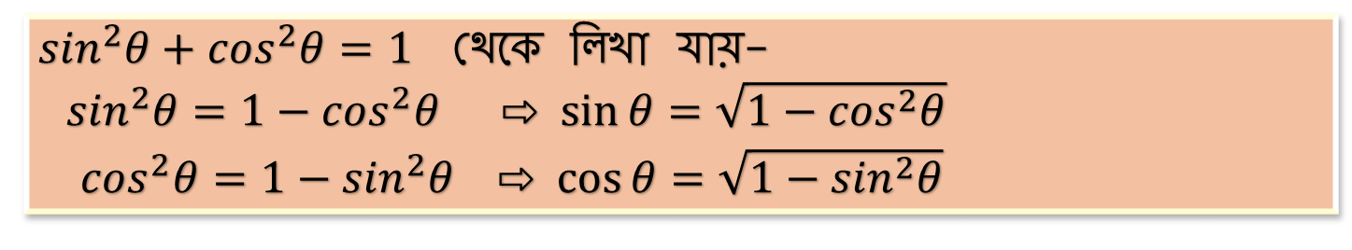
প্রিয় শিক্ষার্থীবৃন্দ চল এবার অলোচিত সূত্র তিনটি থেকে কয়েকটি সিদ্বান্তে উপনীত হইঃ
$\sin^{2}θ+\cos^{2}θ=1$ থেকে লিখা যায়-
$\sin^{2}θ=1−\cos^{2}θ$ ⇨ $\sin{θ=\sqrt{1−\cos^{2}θ}}$
$\cos^{2}θ=1−\sin^{2}θ$⇨ $\cos{θ=\sqrt{1−\sin^{2}θ}}$
$$\sec^{2}θ=1+\tan^{2}θ থেকে লিখা যায়−$$
$\sec^{2}θ−\tan^{2}θ=1$⇨ $\tan^{2}θ=\sec^{2}θ−1$
$${cosec}^{2}θ=1+\cot^{2}θ থেকে লিখা যায়−$$
${cosec}^{2}θ−\cot^{2}θ=1$⇨ $\cot^{2}θ={cosec}^{2}θ−1$

Slide 10

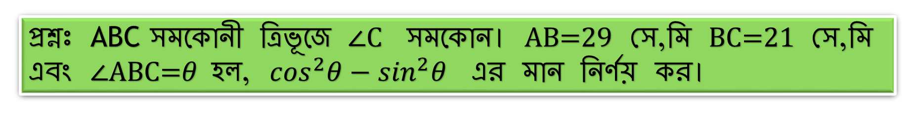
প্রিয় শিক্ষার্থীবৃন্দ চল এবার বোর্ডে নিন্মের সমস্যাটি সমাধান করি।
প্রশ্নঃ ABC সমকোনী ত্রিভূজে ∠C সমকোন। AB=29 সে,মি BC=21 সে,মি এবং ∠ABC=$θ$হল, $\cos^{2}θ−\sin^{2}θ$ এর মান নির্ণয় কর।

Slide 11

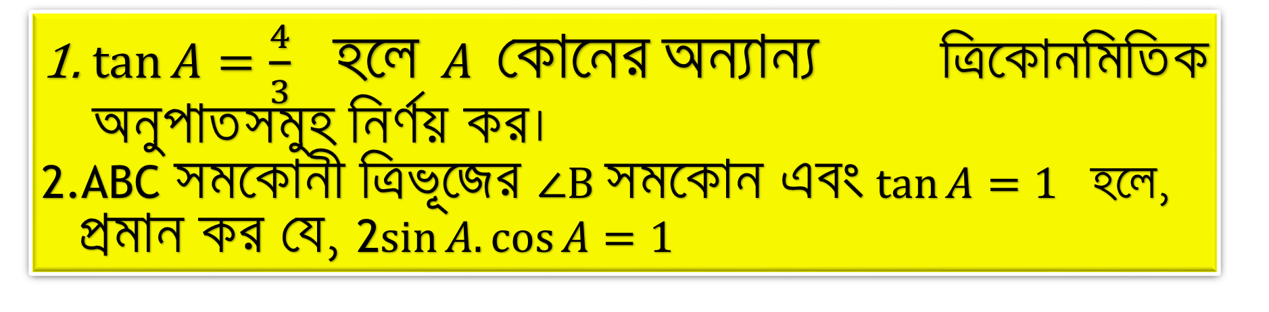
দলীয় কাজঃ
সময়ঃ১০মি।
$\tan{A=\frac{4}{3}} হলে A কোনের অন্যান্য$ত্রিকোনমিতিক অনুপাতসমুহ নির্ণয় কর।
ABC সমকোনী ত্রিভূজের ∠B সমকোন এবং $\tan{A=1}$ হলে,
প্রমান কর যে, 2$\sin{A.\cos{A=1}}$

Slide 12
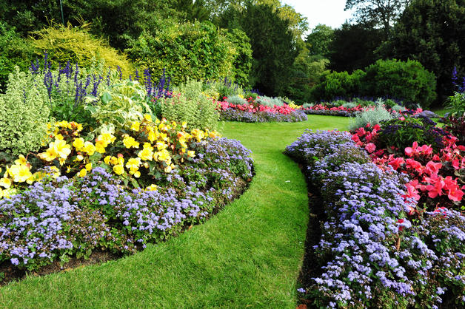
দলীয় কাজ বোর্ডে উপস্থাপনঃ
সময়ঃ ১০মি

Slide 13
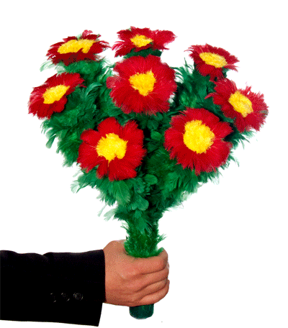


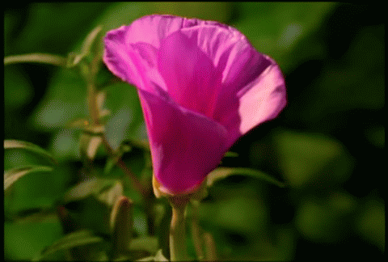

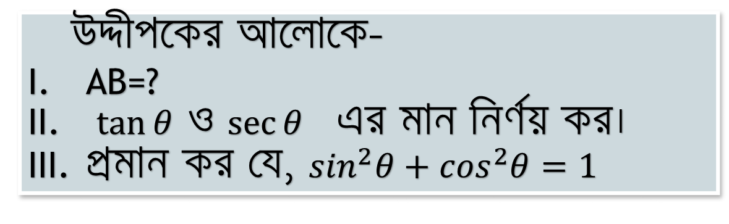
মূল্যায়ন
A
$$θ$$
4 সে,মি।
C
B
3 সে,মি।
উদ্দীপকের আলোকে-
AB=?
$\tan{θ}$ ও $\sec{θ}$ এর মান নির্ণয় কর।
প্রমান কর যে, $\sin^{2}θ+\cos^{2}θ=1$

Slide 14
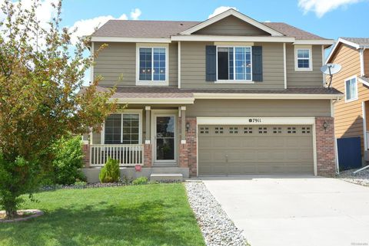
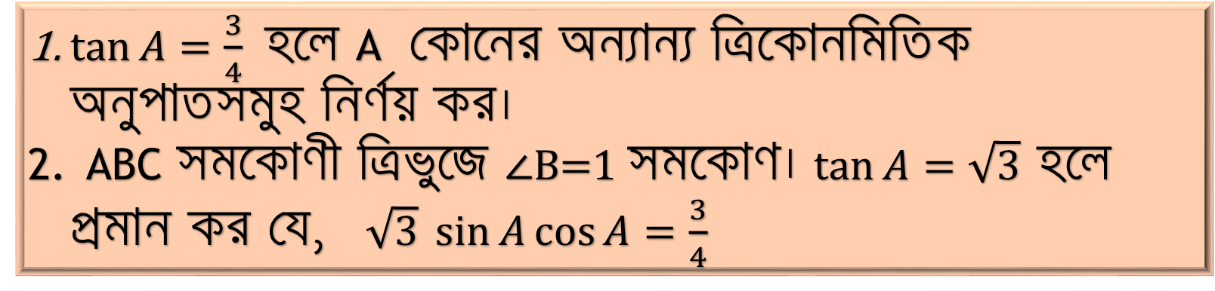
বাড়ীর কাজ
$\tan{A=\frac{3}{4} }$ হলে A কোনের অন্যান্য ত্রিকোনমিতিক অনুপাতসমুহ নির্ণয় কর।
ABC সমকোণী ত্রিভুজে ∠B=1 সমকোণ। $\tan{A=\sqrt{3}}$ হলে প্রমান কর যে, $\sqrt{3}$ $\sin{A\cos{A=\frac{3}{4} }}$

Slide 15


MAY BANGLADESH LIVE LONG.
GOOD BYE

